Slide 1
Операционное устройства и алгоритм Бута
Выполнил: Кутьин Захар

Slide 2
Введение
В классической фон-неймановской вычислительной машине функция арифметической и логической обработки данных возлагается на арифметико-логическое устройство (АЛУ). С этих позиций следует выделить:
- ОПУ целочисленной арифметики;
- ОПУ для реализации логических операций;
- ОПУ десятичной арифметики
- ОПУ для чисел с плавающей запятой.

Slide 3
Структуры ОПУ
Операционное устройство предназначено для выполнения операции над операндами в соответствии с кодом выполняемой команды.
Набор элементов, на основе которых строятся структуры различных ОПУ, называется структурным базисом. Структурный базис ОПУ включает в себя:
- регистры, обеспечивающие кратковременное хранение слов данных;
- управляемые шины, предназначенные для передачи слов данных;
- комбинационные схемы.

Slide 4
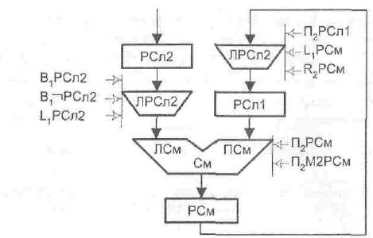
Жесткая

Slide 5
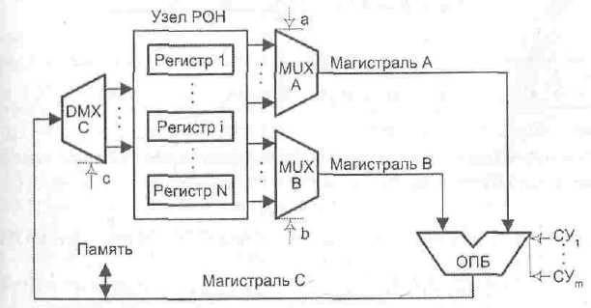
Магистральная

Slide 6
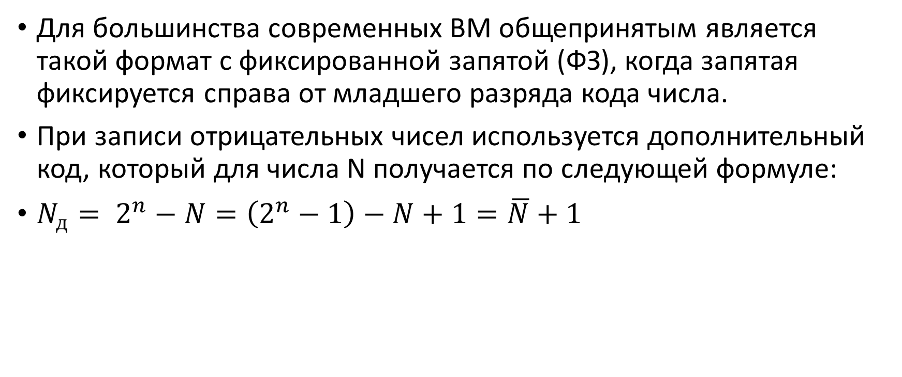
Базис целочисленных операционных устройств
Для большинства современных ВМ общепринятым является такой формат с фиксированной запятой (ФЗ), когда запятая фиксируется справа от младшего разряда кода числа.
При записи отрицательных чисел используется дополнительный код, который для числа N получается по следующей формуле:
$N_{д}= 2^{n}−N=\left(2^{n}−1\right)−N+1=\overline{N}+1$

Slide 7
Базис целочисленных операционных устройств
Если исключить логические операции, которые рассматриваются отдельно, целочисленное ОПУ должно обеспечивать выполнение следующих арифметических операций над числами без знака и со знаком:
- сложение/вычитание;
- умножение;
- деление.

Slide 8
Логические методы ускорения умножения
Логические подходы к убыстрению умножения можно подразделить на две группы:
- методы, позволяющие уменьшить количество сложений в ходе умножения;
- методы, обеспечивающие обработку нескольких разрядов множителя за шаг.

Slide 9
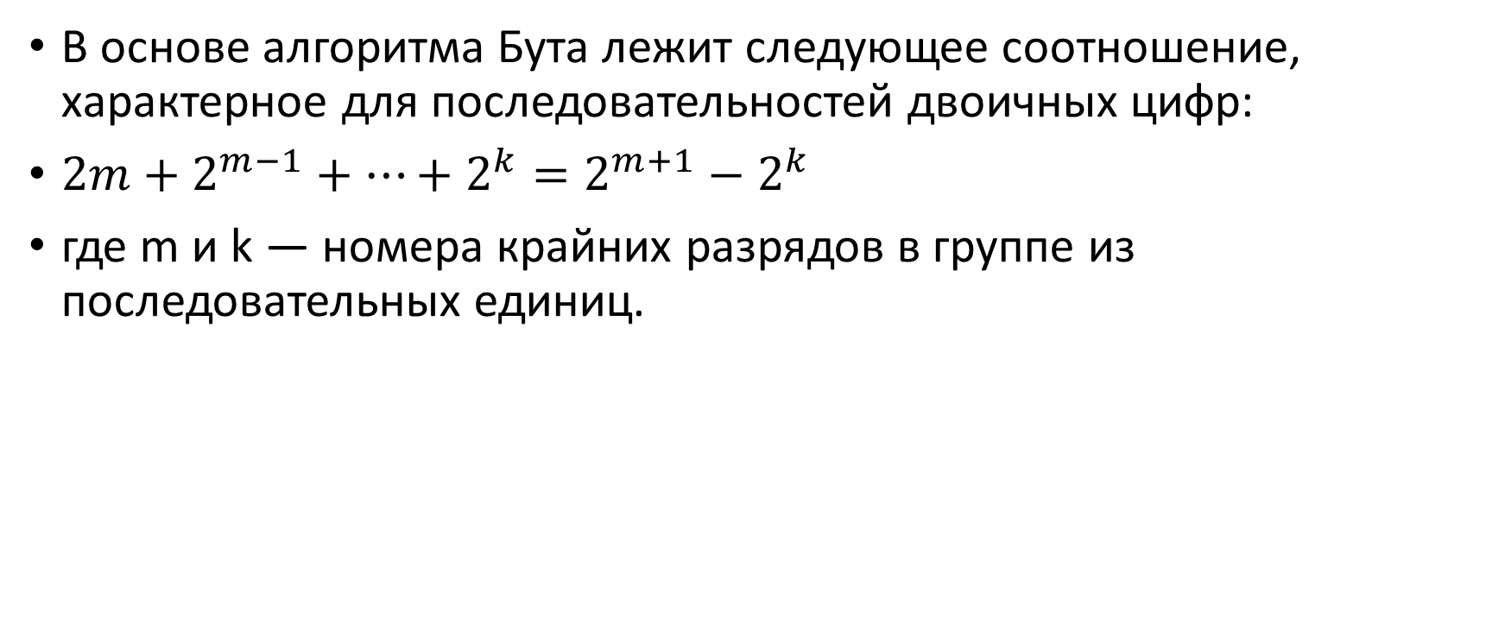
Алгоритм Бута
В основе алгоритма Бута лежит следующее соотношение, характерное для последовательностей двоичных цифр:
$2m+2^{m−1}+…+2^{k}=2^{m+1}−2^{k}$
где m и k — номера крайних разрядов в группе из последовательных единиц.

Slide 10
Алгоритм
Установить значения A и S, а также начальное значение P. Каждое из этих чисел должно иметь длину, равную (x + y + 1).
Определить значение двух наименее значимых (правых) битов P.
Выполнить операцию арифметического сдвига над значением, полученным на втором шаге, на один бит вправо. Присвоить P это новое значение.
Повторить шаги 2 и 3 y раз.
Отбросить крайний наименее значимый (правый) бит P. Это и есть произведение m и r.

Slide 11
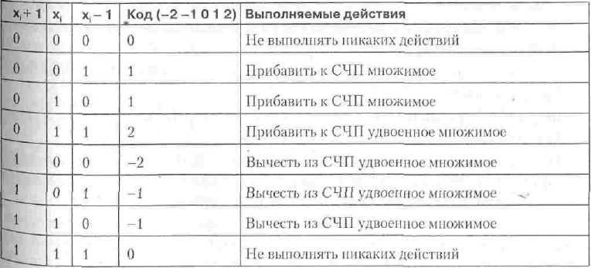
Модифицированный алгоритм Бута

Slide 12
Список литературы
https://pue8.ru/protsessory/655-operatsionnyj-avtomat-algoritm-umnozheniya-buta.html
https://pandia.ru/text/78/369/1681.php
https://dic.academic.ru/dic.nsf/ruwiki/1722628
https://life-prog.ru/1_57408_algoritm-buta.html
https://poznayka.org/s104257t1.html
https://studfile.net/preview/4339723/page:9/

